Slide 1
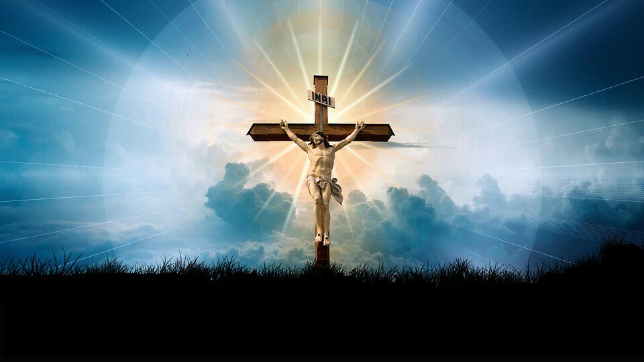
Eżaltazzjoni
tas-Salib
Is-Salib –
Is-Simbolu tal-Fidwa

Slide 2
Glorja `l Alla fil-għoli
tas-smewwiet, u paċi fl-art lill-bnedmin ta’ rieda tajba.
Infaħħruk, inberkuk, nadurawk, nagħtuk ġieh.

Slide 3
Inroddulek ħajr għall-glorja kbira tiegħek. Mulej Alla, Sultan tas-sema,
Alla Missier li tista’ kollox.

Slide 4
Mulej Iben waħdieni, Ġesù Kristu,
Mulej Alla, Ħaruf ta’ Alla, Bin il-Missier.

Slide 5
Int li tneħħi d-dnubiet
tad-dinja, ħenn għalina.
Int li tneħħi d-dnubiet
tad-dinja, ilqa’ t-talb tagħna.

Slide 6
Int li qiegħed fuq il-lemin tal-Missier, ħenn għalina. Għaliex Int waħdek Qaddis, Int waħdek Mulej,
Int waħdek il-għoli,

Slide 7
Ġesu’ Kristu, ma’ l-Ispirtu
s-Santu:
fil-glorja tal-Missier Alla.
Ammen.

Slide 8
Qari mit-Ittra ta’
San Pawl
Appostlu lill-Filippin
Fil 2, 6-11

Slide 9
Ġesù Kristu li kellu n-natura ta’ Alla, ma qagħadx ifittex tiegħu li hu daqs Alla,

Slide 10
iżda xejjen lilu nnifsu billi ħan-natura ta’ lsir, sar jixbah lill-bnedmin, u deher minn barra bħal bniedem;

Slide 11
cekken lilu nnifsu, billi obda sal-mewt, anzi sal-mewt tas-salib.

Slide 12
Għalhekk Alla għollieh sas-smewwiet u żejnu bl-Isem li hu fuq kull isem,

Slide 13
biex bl-Isem ta’Ġesù, fis-sema f’art u f’qiegħ l-art, il-ħlejjaq kollha jinżlu għarkobbtejhom, u kull ilsien jistqarr:

Slide 14
‘Ġesù Kristu hu l-Mulej għall-glorja ta’ Alla l-Missier.’

Slide 15
Il-Kelma tal-Mulej.
R:/ Irroddu ħajr lil Alla

Slide 16

Hallelujah, Hallelujah

Slide 17
Nadurawk, Kristu u nberkuk, għax b’salibek fdejt id-dinja.

Slide 18
Hallelujah, Hallelujah

Slide 19
Qari mill-Evanġelju skont
San Ġwann
Ġw 3, 13-17
R:/ Glorja lilek Mulej

Slide 20
F’dak iż-żmien, Ġesù qal lil Nikodemu:

Slide 21
“Ħadd ma tela’ s-sema ħlief Bin il-bniedem,
li niżel mis-sema.

Slide 22
U kif Mosè rafa’ s-serp fid-deżert, hekk jeħtieġ li jkun merfugħ Bin
il-bniedem,

Slide 23
biex kull min jemmen fih ikollu l-ħajja ta’ dejjem.
Għax Alla hekk ħabb
lid-dinja li ta lil Ibnu
l-waħdieni,

Slide 24
biex kull min jemmen fih ma jintilifx, iżda jkollu
l-ħajja ta’ dejjem.”

Slide 25
Għax Alla ma bagħatx lil Ibnu fid-dinja biex jagħmel ħaqq mid-dinja, imma biex id-dinja ssalva permezz tiegħu.”

Slide 26
Il-Kelma tal-Mulej
R:/ Tifħir lilek Kristu

Slide 27
Eżaltazzjoni
tas-Salib
Is-Salib –
Is-Simbolu tal-Fidwa

